Slide 1
新一代响应式前端框架openInula主题分享
杨煦庭 华为 公共开发部

Slide 2
目录
CONTENTS
01
openInula 项目概览
02
openInula 技术特点
03
openInula 社区规划

Slide 3
openInula 项目概览
openInula
Inula [`ɪnjʊlə] 意为旋覆花，一类菊科植物
openInula 是一款用于构建用户界面的 JavaScript 库，提供响应式 API

Slide 4
openInula 项目概览
日渐复杂的前端应用
需要高性能框架支持
国内前端开源生态
前端场景复杂多样
多场景开发成为常态
大语言模型发展迅猛
AI赋能成趋势
应用
制造
采矿
金融
政府
医疗
汽车
教育
应用框架
为前端项目提供全新的
高性能、全场景、智能化框架
脚手架
低码平台
跨端平台
微前端
BI系统
生态组件
UI组件
图表
移动组件
工具库
打包构建
底层框架
Solid
Svelte
React
Vue
Angular

Slide 5
openInula 项目概览
响应式 API
Web应用
大幅度提升提升页面性能
其他React生态软件
避免Hooks API痛点问题
openInula
兼容React API
状态管理 InulaX
路由 Inula-router
请求 Inula-request
基于虚拟DOM，无缝兼容
国际化 Inula-intl
应用脚手架 create-Inula
调试工具 Inula-dev-tools
React零修改切换
响应式API
兼容React API
配套核心组件
六款最常用功能组件
细粒度响应式
虚拟DOM

Slide 6
openInula 项目概览
AI赋能前端开发
AI辅助调试工具
意图驱动代码生成
服务端功能拓展
服务端渲染
服务端组件
易用性提升
增加易用新接口
响应式技术演进
响应式UI组件库
编译期优化插件
响应式功能完善
前端技术扩展
2023 – 2024
2025 –

Slide 7
openInula 技术特点
高性能、全场景、智能化的前端底座
高精度响应式渲染机制
提升DOM渲染性能 30%
前端全场景解决方案
统一入口集成生态
AI赋能开发模式
颠覆前端开发体验

Slide 8
高精度响应式渲染机制
初次运行：绑定数据与DOM
无需对比虚拟DOM树
后续修改：直接更新对应DOM
可精准更新DOM
不重复运行组件
js-framework-benchmark 性能测试项
响应式API vs 兼容API
综合性能提升30%哦
兼容API
响应式API

Slide 9
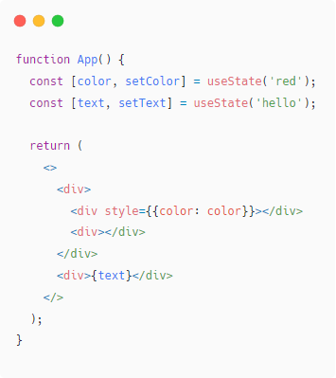
高精度响应式渲染机制
基于虚拟DOM的DIFF算法
虚拟DOM树
生成新的虚拟DOM树
兼容API代码：
1
1
2
5
hello
2
5
inula
3
4
3
4
color: 'red'
text: 'hello'
'blue'
'inula'

Slide 10
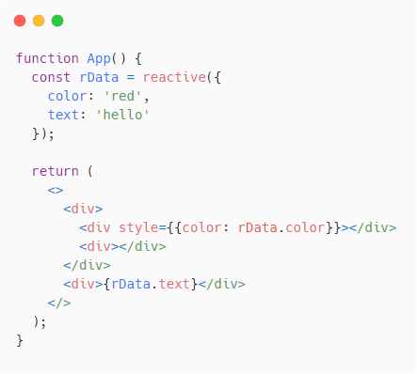
高精度响应式渲染机制
响应式渲染：步骤1 - 建立数据与DOM关系
响应式API代码：
虚拟DOM树
数据与DOM的监听器
1
color
value: 'red'
node: '3'
2
5
hello
text
value: 'hello'
node: '5'
3
4

Slide 11
高精度响应式渲染机制
响应式渲染：步骤2 - 细粒度更新
数据与DOM的监听器
1
color
value: ‘blue'
node: '3'
color
value: 'red'
node: '3'
5
hello
2
5
inula
color: 'red'
text: 'hello'
'blue'
'inula'
text
value: 'hello'
node: '5'
text
value: ‘inula'
node: '5'
3
4
3

Slide 12
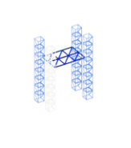
前端全场景解决方案
Redux
// 1. constant.js
export const SHOW_PROGRESS = 'SHOW_PROGRESS';
export const HIDE_PROGRESS = 'HIDE_PROGRESS';
export const UPDATE_PROGRESS = 'UPDATE_PROGRESS';
// 2. action.js
import { SHOW_PROGRESS, HIDE_PROGRESS, UPDATE_PROGRESS } from './constant';
export const showProgress = title => {
return {
type: SHOW_PROGRESS,
visible: true,
title,
};
};
export const hideProgress = () => {
return {
type: HIDE_PROGRESS,
visible: false,
};
};
export const updateProgress = value => {
return {
type: UPDATE_PROGRESS,
value,
};
};
// 3. reducer.js
import { SHOW_PROGRESS, HIDE_PROGRESS, UPDATE_PROGRESS } from './constant';
const INIT_STATE = {
visible: false,
value: 0,
title: '',
};
export function Progress(state = INIT_STATE, action) {
switch (action.type) {
case SHOW_PROGRESS:
return {
...state,
visible: action.visible,
title: action.title,
};
case HIDE_PROGRESS:
return {
...state,
visible: action.visible,
};
case UPDATE_PROGRESS:
return {
...state,
value: action.value,
};
default:
return state;
}
}
// 4. index.js
import { showProgress, hideProgress, updateProgress } from './action';
import { Progress } from './reducer';
export {
showProgress,
hideProgress,
updateProgress,
Progress
};
状态管理器
openInula
生态组件
路由组件
InulaX
import { createStore } from 'openInula';
export const getStore = createStore({
state: {
visible: false,
value: 0,
title: ''
},
actions: {
showProgress: (state, title) => {
state.visible = true;
state.tilte = title;
},
hideProgress: (state) => {
state.visible = false;
},
updateProgress: (state, value) => {
state.value = value;
}
}
});
国际化组件
请求组件
应用脚手架
调试工具
Inula框架 + 生态组件
可支撑各类Web应用场景

Slide 13
前端全场景解决方案
状态管理器
openInula
生态组件
路由组件
应用框架
Web
生态对接
IOS
跨端应用
鸿蒙OS
国际化组件
请求组件
低代码
Android
UI组件库
小程序
应用脚手架
调试工具
脚手架
解决方案统一入口
适配器
集成前端开源项目
+
=
前端全场景解决方案

Slide 14
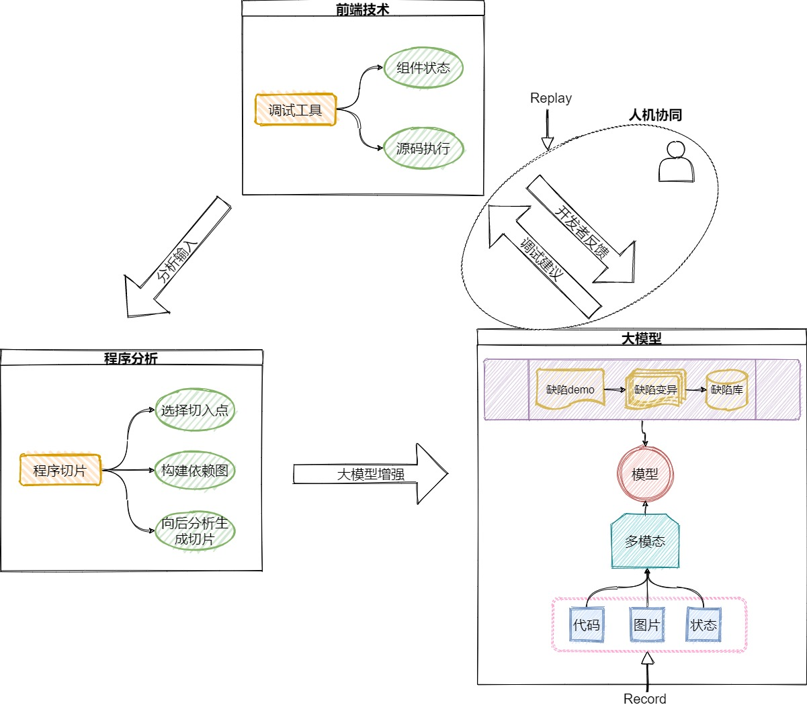
AI赋能开发模式
多模态大模型
意图驱动
代码生成
页面
异常片段
调试
与反馈
程序分析
浏览器调试工具
AI for Debug

Slide 15
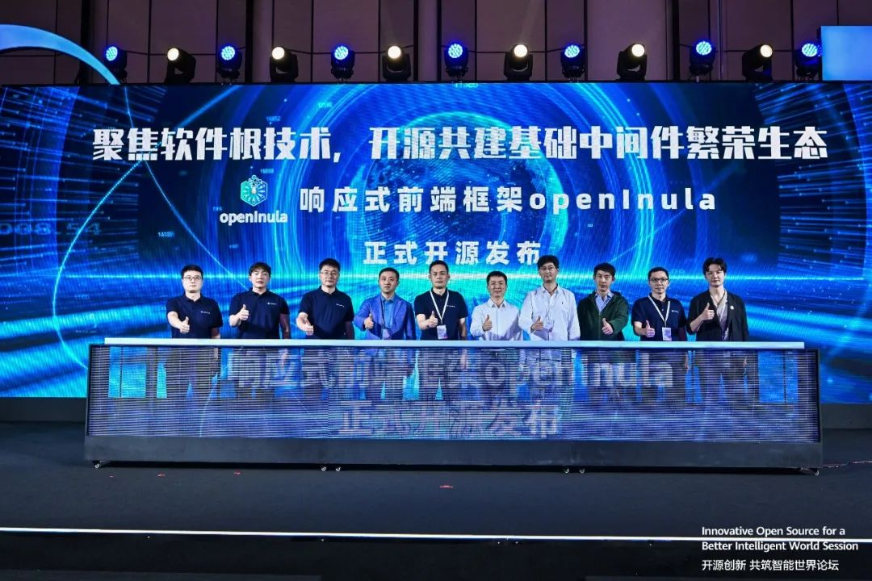
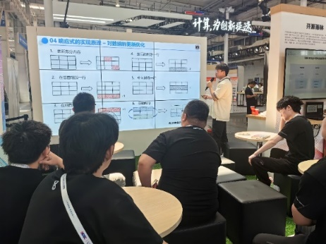
openInula 社区规划
2023年9月：openInula正式开源发布
我们欢迎所有社区伙伴参加社区活动！
推动产学结合 传播开源精神
推出学习文章、与高校联合输出开源课程、组织科研项目。
openInula开源创新挑战赛
邀请广大开发者，集思广益，开发基于openInula生态的优质应用与生态组件。
2023年9月：openInula正式开源发布
官方网站：www.openinula.net
Gitee仓库：www.gitee.com/openinula
2023年6月：开放原子
全球开源峰会
2023年6月：优选前端开源项目闭门研讨会

Slide 16
openInula
微信公众号
Gitee主页
欢迎加入我们，一起为前端开源贡献力量

Slide 17
THANK YOU
QUESTIONS?
欢迎扫码打卡
积分可兑换对应礼品哟！
扫码添加讲师联系方式

